Slide 1






Slide 2














Slide 3





Slide 4






Slide 5

상품목록 - 송혜린
페이지 | 페이지 기능 | 세부 페이지 | 기능설명 | 우선순위
캠핑용품 | 카테고리 | 전체보기, 텐트/타프, 테이블/체어, 취사/수남, 화로/버너, 랜턴/조명 등.. | 카테고리를 클릭하면 각 분류에 맞는 캠핑용품 리스트 출력
 | 캠핑용품 검색 | 검색바 | 원하는 키워드 검색 시 키워드가 포함된 캠핑용품 출력
 | 캠핑용품 목록 | 캠핑용품 상세페이지 | 캠핑용품의 이미지나 상품이름을 클릭하면 상세페이지 출력

Slide 6

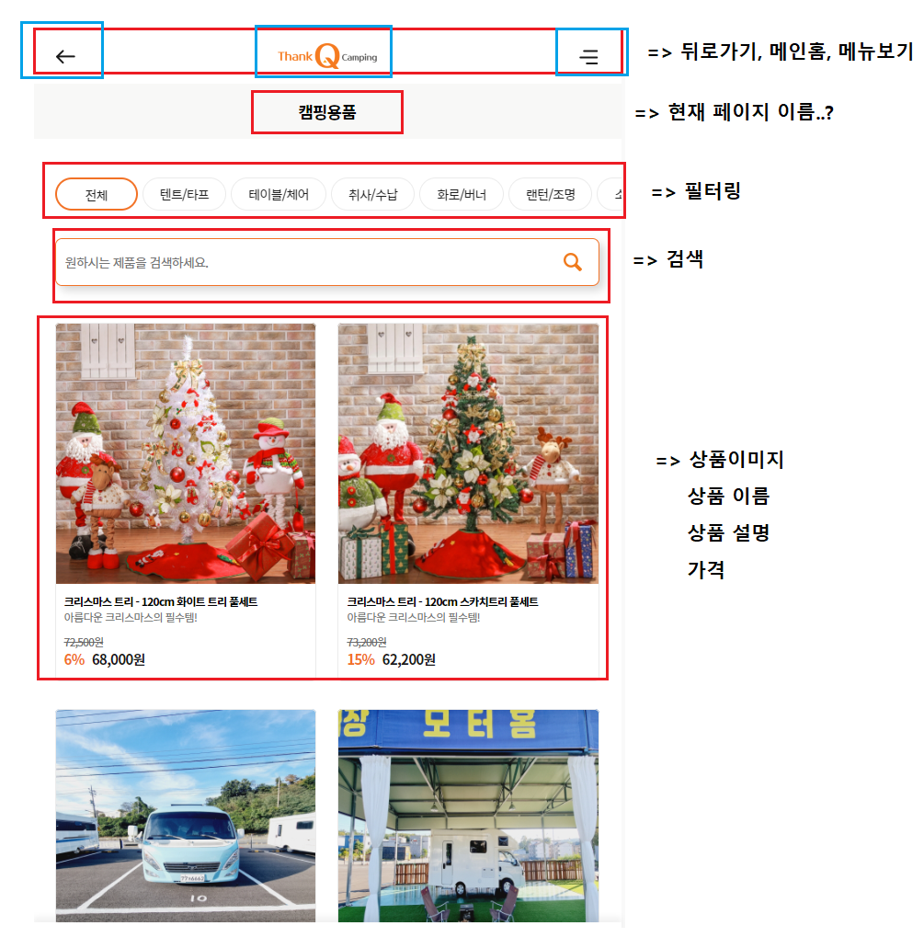
상품목록 - 송혜린

Slide 7
상품상세 - 송혜린
페이지 | 페이지 기능 | 세부페이지 | 기능설명 | 우선순위
상세페이지 | 상세페이지1 | 캠핑용품 상품설명 | 상품 상세이미지 및 설명 출력
 |  | 구매후기1 | 구매 후기 작성, 수정, 삭제, 리뷰전체 건수, 필터링(전체보기, 포토/동영상) 정렬(랭킹순, 최신순, 평점 높은순, 평점 낮은순)
 |  | 구매후기 2 | 별점, 아이디, 작성 날짜 출력 , 이미지 및 동영상 선택
 |  | 상품문의 | 10자 이상 작성 조건 등록 버튼 누르면 문의글 저장 및 게시
 |  | 유의사항 | 상품 판매자 정보, 반품/교환 안내 글 출력
 |  | 고객센터/회사정보 | 고객센터/회사정보 출력
 | 상세페이지 2 | url 복사 | UI 클릭 시 url 복사
 |  | 찜하기 | 로그인 안되어 있을 시 로그인창으로 이동 로그인 되어 있을 시 찜 수 변경
 |  | 상품 옵션 | 콤보박스를 이용하여 상품 옵션 출력
 |  | 장바구니 | 로그인 안되어 있을 시 로그인창으로 이동 로그인 되어 있을 시 장바구니저장 팝업 팝업에서 yes 클릭 시 장바구니로 이동, no 클릭시 팜업창 닫힘
 |  | 구매하기 | 로그인 안되어 있을 시 로그인창으로 이동 로그인 되어있을 시 구매페이지로 이동

Slide 8
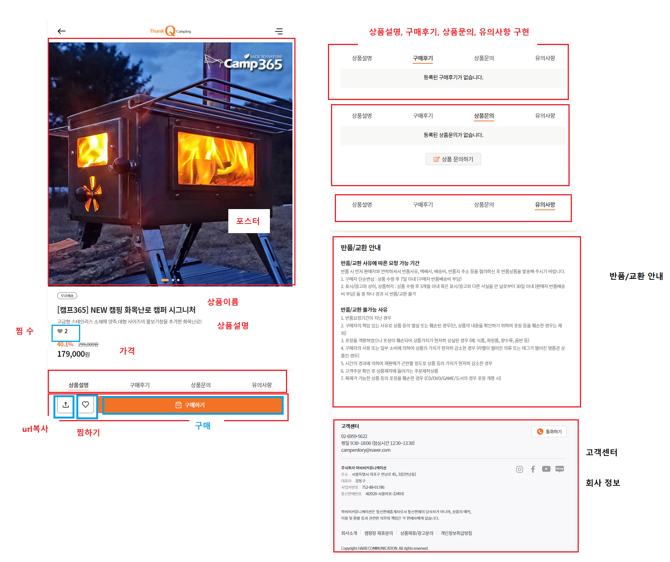
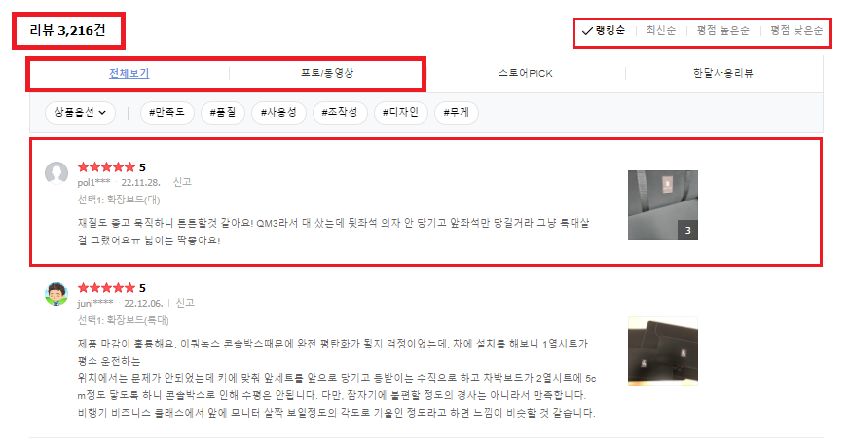
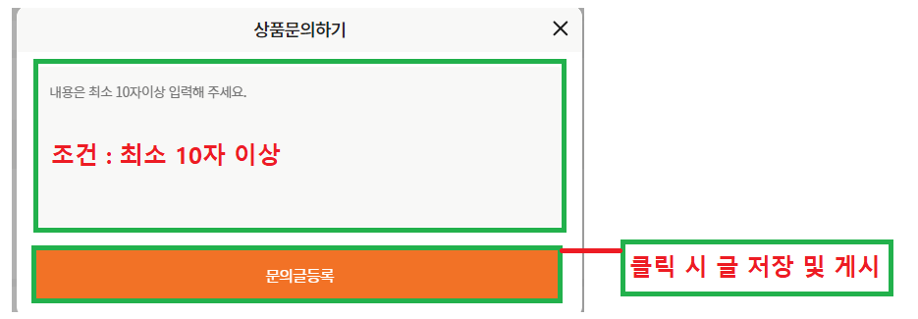
상품상세 - 송혜린

Slide 9
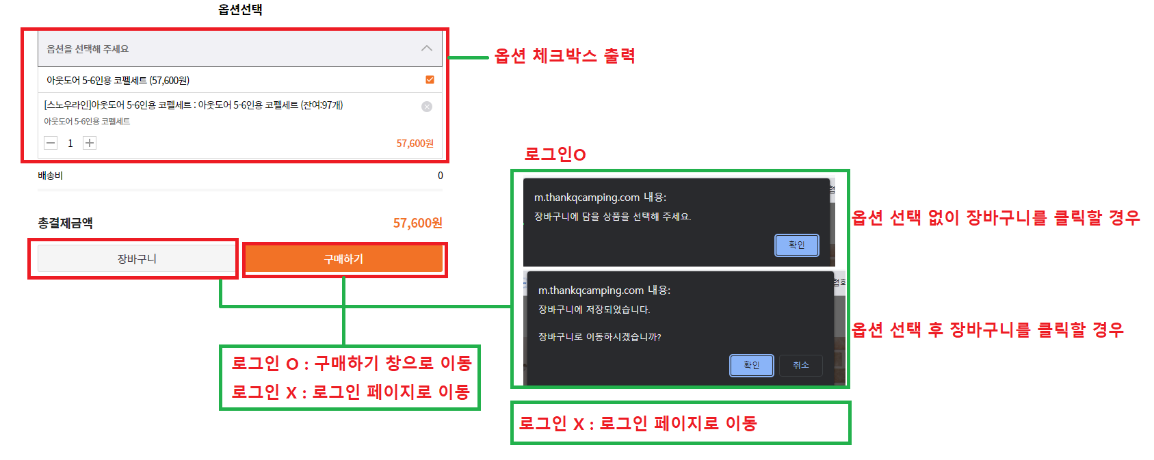
상품상세 - 송혜린

Slide 10


